Slide 1
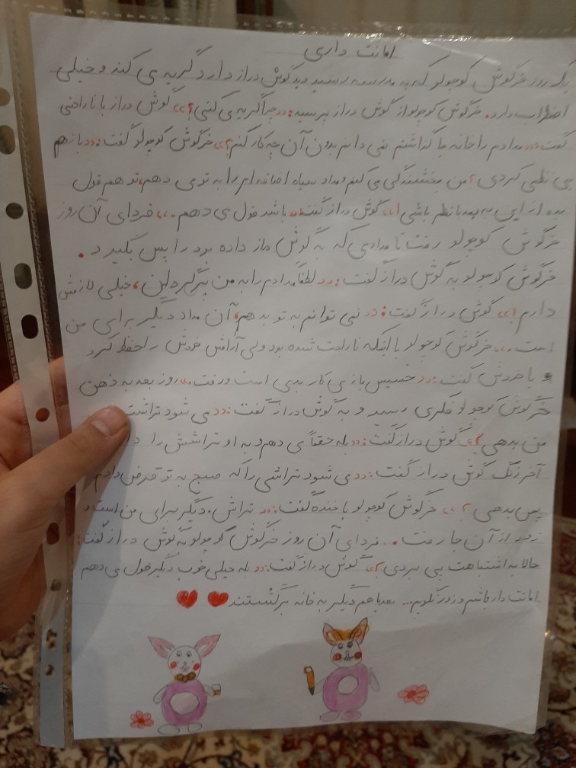

اسم داستان امانت داری
حنانه حسینعلی زاده خراسانی کلاس چهارم

